Slide 1
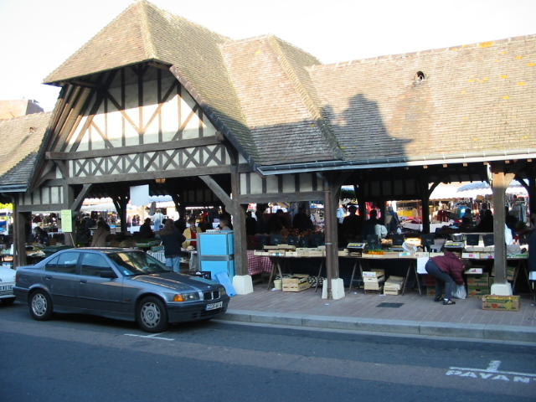
Lorient Vous Présente Les Halles à Colombages à Deauville
Et Celui De Honfleur

Slide 2
Ce marché couvert traditionnel à ciel ouvert, se tient sous deux halles remarquables à colombages de 1923, avec toiture en tuile plate, et épis de faîtage en céramique d'art peint2, sur la place du Marché (près de la place Morny) dans un décor de maisons normandes traditionnelles du centre-ville historique de Deauville.

Slide 3
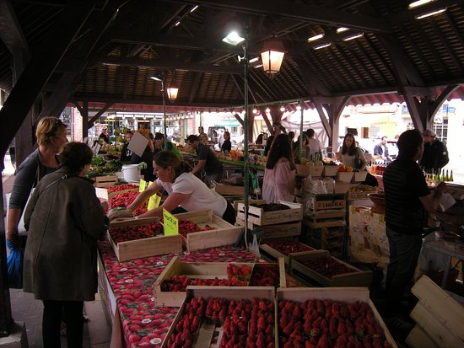

Slide 4
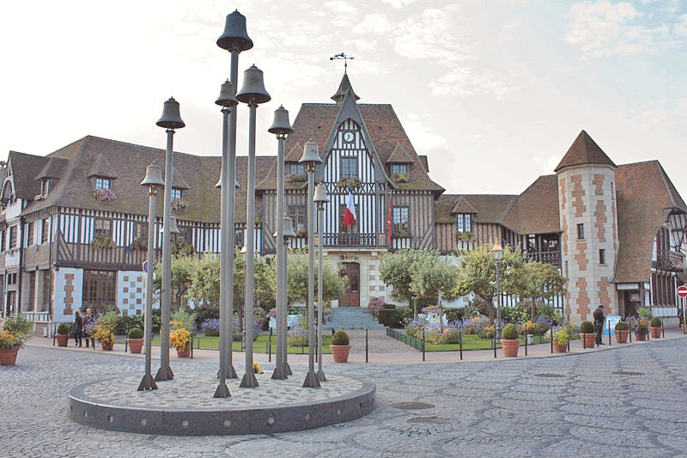
La mairie, de style néo-normand.

Slide 5
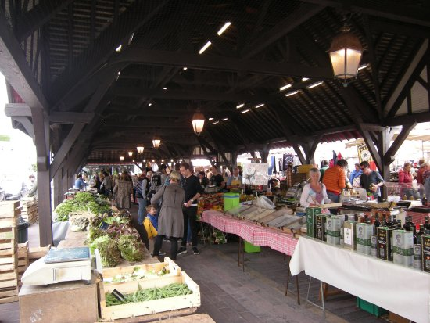

Slide 6
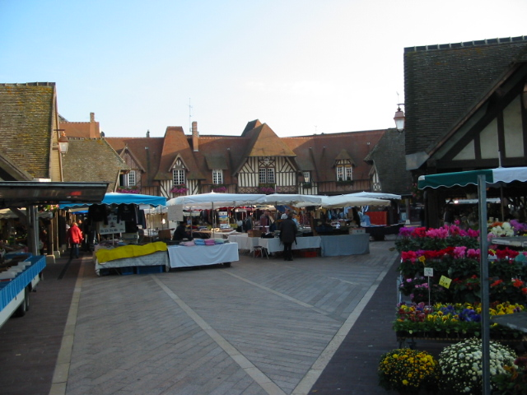
Marché des halles de Deauville

Slide 7
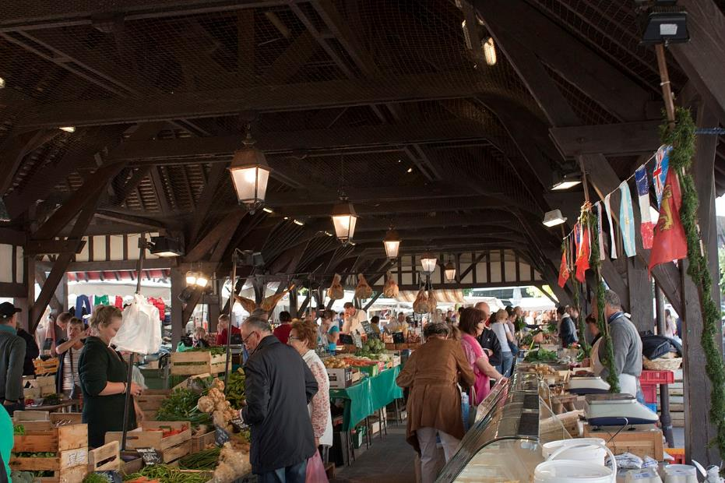
Marché des halles à Deauville.

Slide 8
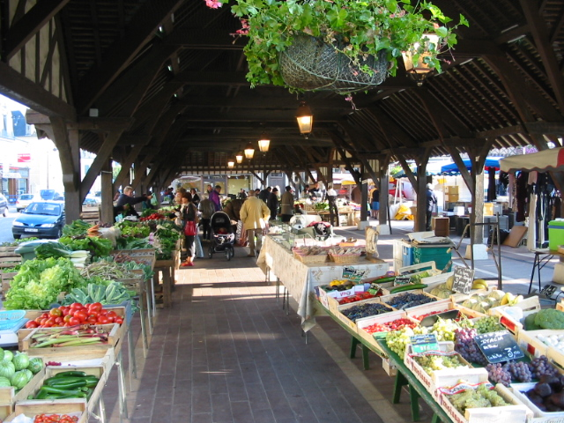
Marché des halles de Deauville

Slide 9
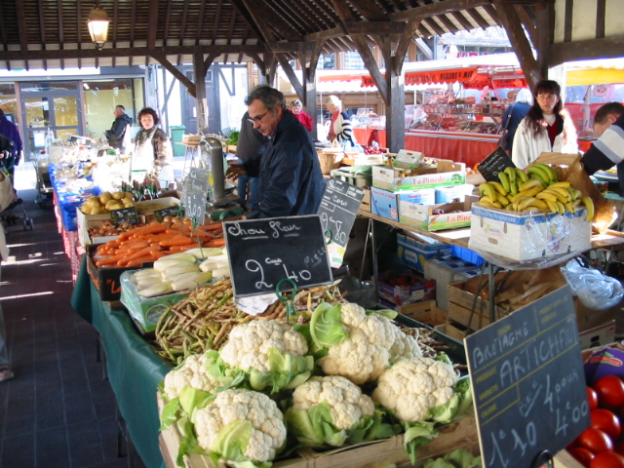
Marché des halles de Deauville

Slide 10
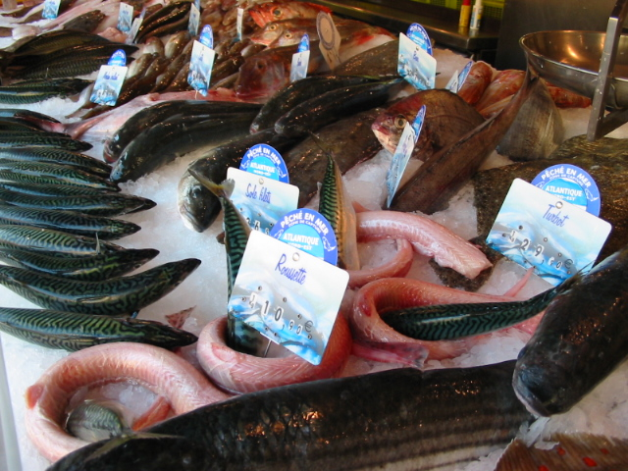
Marché des halles de Deauville

Slide 11
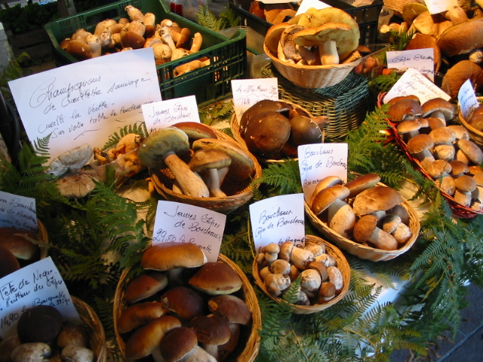
Marché des halles de Deauville

Slide 12
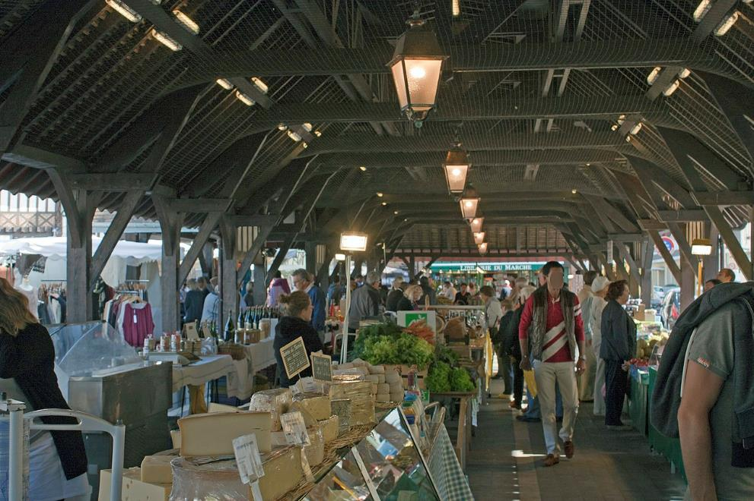
Le marché de Deauville.

Slide 13
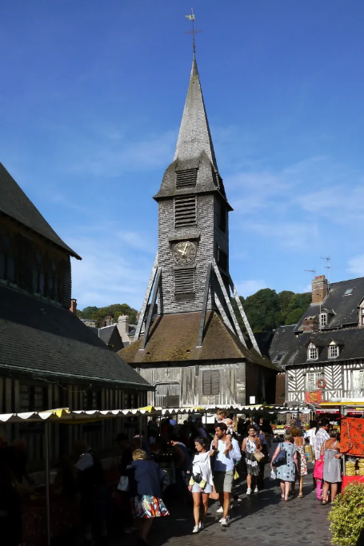
Le Marché traditionnel De Honfleur

Slide 14
Tous les samedis matin, la Place Sainte Catherine s’anime et grouille d’activités.
C’est le marché hebdomadaire qui s’installe autour de la magnifique église en bois. C’est un marché très fréquenté où se mêlent locaux et visiteurs. On y retrouve beaucoup de producteurs locaux qui proposent fruits, légumes, fromages, œufs, viandes… Notre cité gourmande allie le terroir normand et les produits de la mer. Les marchés de Honfleur vous offrent un large panel de la gastronomie locale.

Slide 15
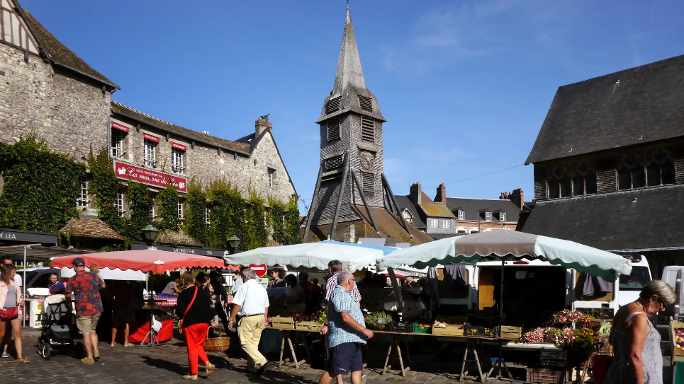
Le Marché traditionnel

Slide 16
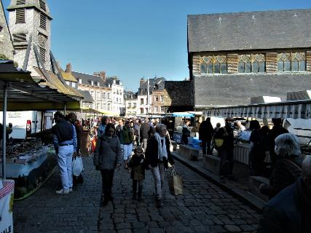
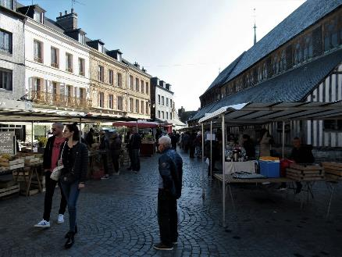

Slide 17
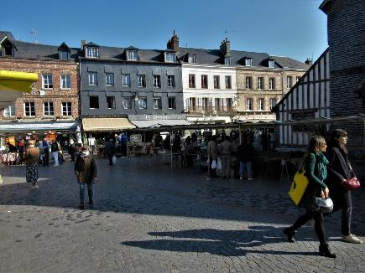
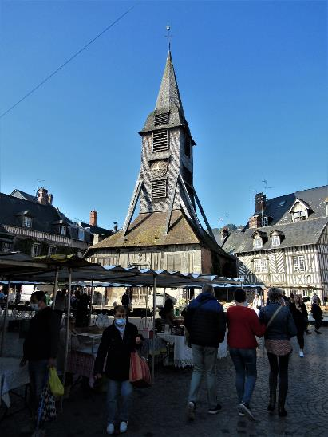

Slide 18
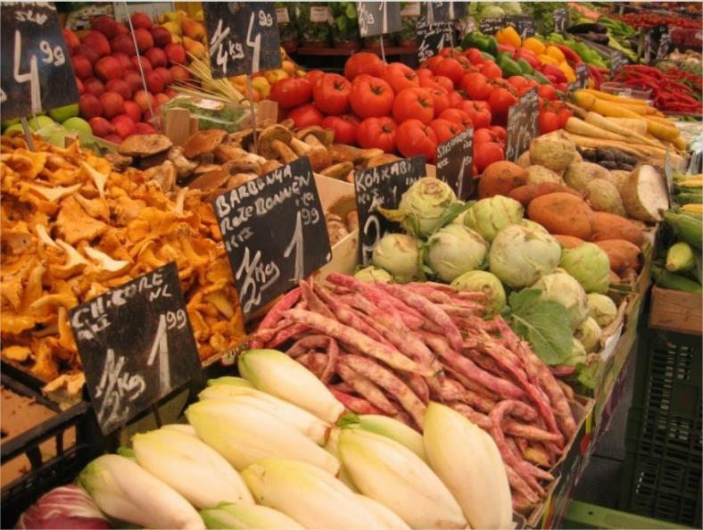
Le marché de Honfleur

Slide 19
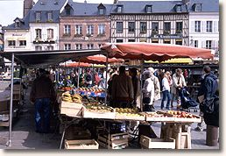
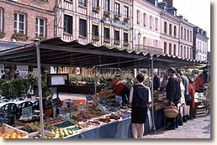

Slide 20
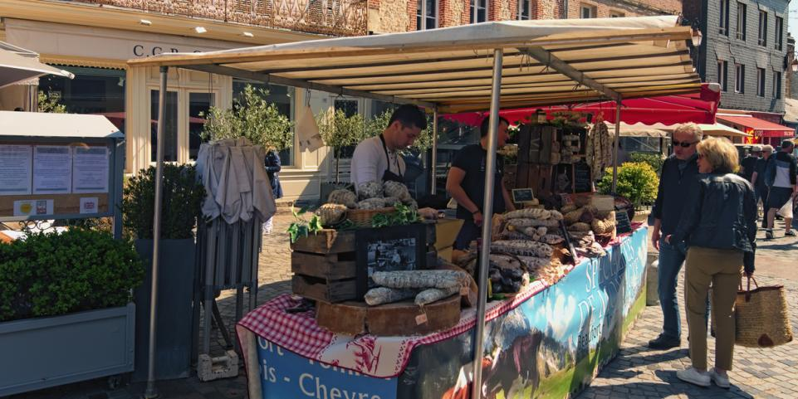

Slide 21
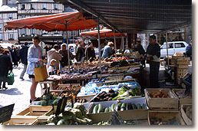
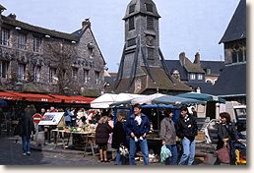

Slide 22
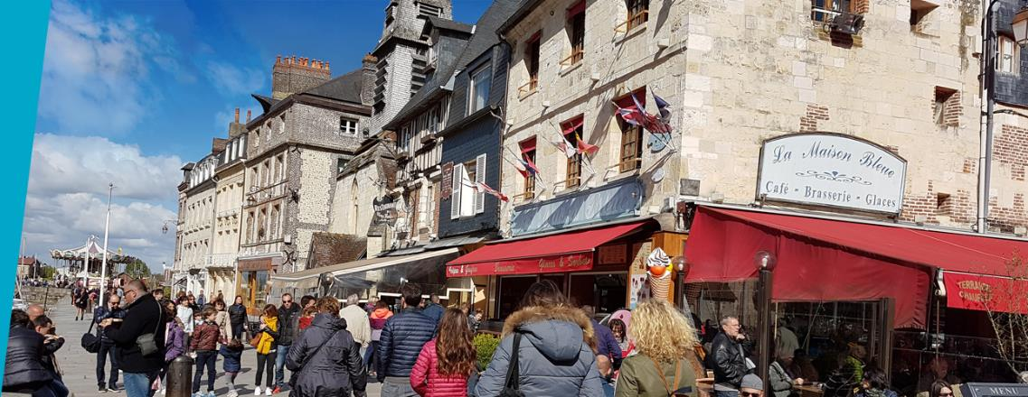

Slide 23
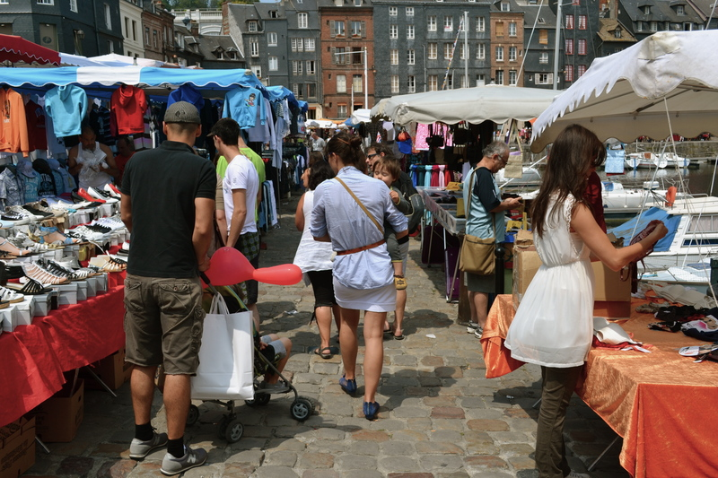

Slide 24
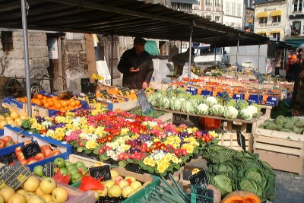
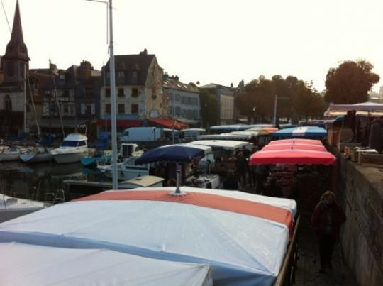

Slide 25
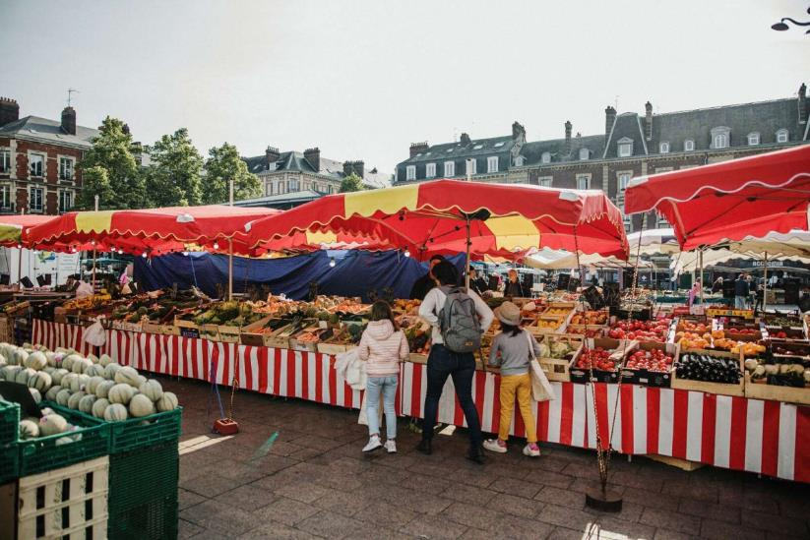

Slide 26
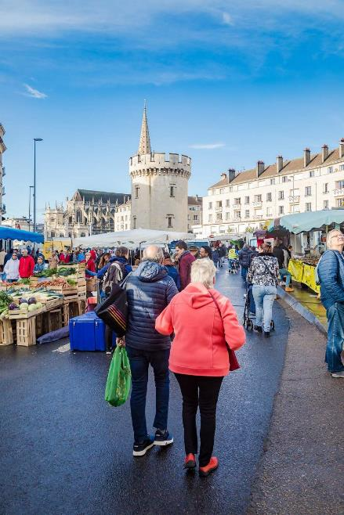
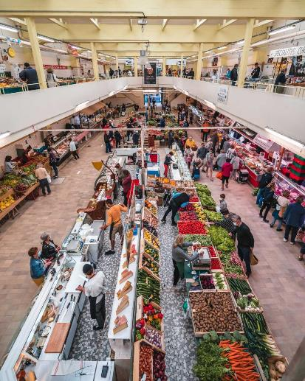

Slide 27
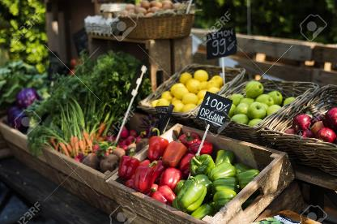
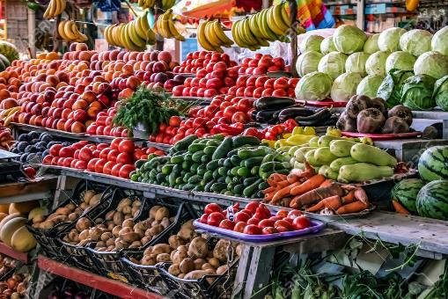
Lorient Vous A Présenté Le Marché Couvert De Deauville
Et Celui De Honfleur
Les Images Et Le Son Du Net
Daniel

